Slide 1
Hadoop EchoSystem
Seoul Coding

Slide 2
그 외, 하둡 에코시스템 요약
HBASE :
-구조화 된 데이터를 랜덤하게 읽고 쓸 수 있도록 하기 위한 확장 가능한 데이터 스토어임.
-구글의 Bigtable을 모델로 했음.
-수십억건의 행과 수백만건의 칼럼을 처리.
-분산처리 및 고가용성을 위해 디자인됨.
[http://hadoop.apache.org/hbase/]

Slide 3
그 외, 하둡 에코시스템 요약
ZooKeeper :
-대 규모 분산 애플리케이션을 구성하기 위한 코디네이션(분산응용프로그램들 사이의 공유상태들관리) 서비스임.
-하둡코어 프레임워크는 별개로 사용할 수 있음.
-각 노드들간의 공통서비스, 설정관리 네이밍 동기화 그룹서비스를 구현.
[http://hadoop.apache.org/zookeeper/]

Slide 4
그 외, 하둡 에코시스템 요약
Cascading-[http://www.cascading.org/]
Cloudera-[http://www.cloudera.com/]
Katta-[http://ketta.sourceforge.net/]
CloudBase-[http://cloudbase.sourceforge.net/]
Aster Data와 Greenplum-
[http://www.asterdata,com/]
[http://www.greenplum.com/]

Slide 5
그 외, 하둡 에코시스템 요약
Hama와 Mahout-
[http://incubator.apache.org/hama/]
[http://lucene.apache.org/mahout/]
Search-hadoop.com 등.

Slide 6
R_HADOOP 빅데이터 분석
빅데이터 분석을 잘하려면…
모든 문제를 한번에 해결해주는 솔루션은 존재하지 않음을 인정.
하둡/R/ SQL/하이브/ 머하웃/ 스파크 등의 오픈소스 기술적용등이 용도에 맞는 툴의 활용지혜 필요.

Slide 7
개념 용어
RHIPE : R and Hadoop Integrated Programming Environment으로 오픈소스 PJT로서….
D&R(Divide and Recombine)의 기술로서 복잡한 빅데이터 문제를 다룰때 세부적으로 분리하여 분석하고 각 부분의 결과물을 다시 결합하여 분석하는 기법임.
결국 복잡한 빅데이터 문제를 D&R기법을 적용하여 R로 수행하기 위함이다.

Slide 8
개념 용어
RHADOOP은 함수를 통해 하둡플랫폼으로 데이터 분석을 수행하기 위한 R의 오픈소스 프레임워크.
이PJT는 rhdfs/rmr/rhibase 3가지 R 패키지로 구성됨.
이 3가지 패키지는 하둡의 주요기능인 HDFS와 맵리듀스를 모델로 해서 설계됨.

Slide 9
개념 용어
Rhdfs : 하둡의 모든 HDFS접근을 제공하기 위한 R패키지임.
Rmr :R과 하둡 팹리듀스의 인터페이스 기능을 제공하는 R패키지임.
Rhbase : R에서 HBASE분산 데이터베이스에 있는 데이터를 처리하는 R패키지임.

Slide 10
R과 하둡 연동
RHIP와 RHADOOP을 이용하여 R과 HADOOP을 연동하는 방법.
그러면 장점은 무엇인가?
-데이터 분석가는 주로 R을 이용해 데이터 분석이나 데이터의 탐색 작업을 수행하기 때문에 하둡을 연동할 수 있으면 대규모 데이터를 처리하는데 큰 도움이 될 것임.
-하둡사용자도 R을 연동한다면 유용한 직관을 얻을 수 있는 이론적 분석작업을 수행할 수 있음.

Slide 11
R과 하둡 연동
연동 방법
-RHIPE
-RHADOOP
-하둡 스트리밍

Slide 12
RHIPE
2012년 삽타시조이구하의 퍼듀대학 통계학논문을 위해 개발.
빅데이터 분석을 수행하기 위해 D&R기술사용.
현재는 퍼듀대학의 통게학과 연구팀과 구글그룹에서 공조 개발

Slide 13
RHIPE
목적으로는…
-작은 데이터뿐만 아니라 큰 데이터에서도 심도깊은 기술사용.
-저수준 언어를 사용해서 R로 분석작업을 수행케 해 줌.
-R콘솔명령을 이용해서 맵리듀스뿐만 아니라 HDFS작업까지 도와주는 다양한 기능제공.

Slide 14
RHIPE설치
하둡설치
R설치
프로토콜 버퍼 설치
환경변수 세팅
Rjava설치
RHIPE설치

Slide 15
프로토콜 버퍼설치
주로 정형데이터에 사용됨. 데이터를 직렬화 해서 프렛폼을 독립적이고 중립적이며 강건하게 만듬.
RHIPE는 NW에서 데이터 직렬화를 위해 프로토콜 버퍼2.4.1 사용.
설치명령
>wget http://protobuf.googlecode.com/files/protobuf-2.4.1.tar.gz

Slide 16
프로토콜 버퍼설치
파일압축풀기
>tar xzvfp protobuf-2.4.1.tar.gz
압축 해제된 프로토콜 버퍼 디렉토리로 이동
버퍼설치
>cd protobuf-2.4.1
>./configure # --prefix=…
>make
>make install

Slide 17
환경변수
PKG_CONFIG_PATH설정
-시스템에 설치된 라이브러리에 대한 정보를 가져오는 pkg-config스크립트의 경로를 나타내는 환경변수임.
LD_LIBRARY_PATH설정
-원시공유 라이브러리를 나타내는 환경변수.
/etc/profile에 설정함

Slide 18
환경변수
In…
>export PKG_CONFIG+PATH=/usr/local/lib
>export LD_LIBRARY_PATH=/usr/local/lib
Or In R consol…
>Sys.setenv(HADOOP_HOME=“/usr/local/hadoop/”)
>Sys.setenv(HADOOP_BIN=“/usr/local/hadoop/bin”)
>Sys.setenv(HADOOP_CONF_DIR=“/usr/local/hadoop/conf”)
;;;디렉토리/실행파일/설정파일의 위치를 알려줌.
[fixed를 위해선, /etc/R/Renviron파일에 설정]

Slide 19
Rjava패키지 설치
RHIPE는 자바 패키지이기 때문에 R과 하둡간의 자바연결자처럼 사용동작됨
입력데이터를 자바타입으로 직렬화하여 전체 클로스터상에 직렬화 되어야 됨.
이때 rjava가 제공하는 저수준의 자바 인터페이스 사용으로 RHIPE기능 활성화 함.
R에서..
>install packages(“rjava”)

Slide 20
RHIPE설치
##RHIPE저장소에서 RHIPE패키지 다운로드
>wget http://n1.start.perdue.edu/rhipebin/Ehipe_0.73.1-2.tar.gz
##R에서 cmd명령으로 RHIPE패키지 설치
>R CMD INSTALL Rhipe_0.73.1-2.tar.gz

Slide 21
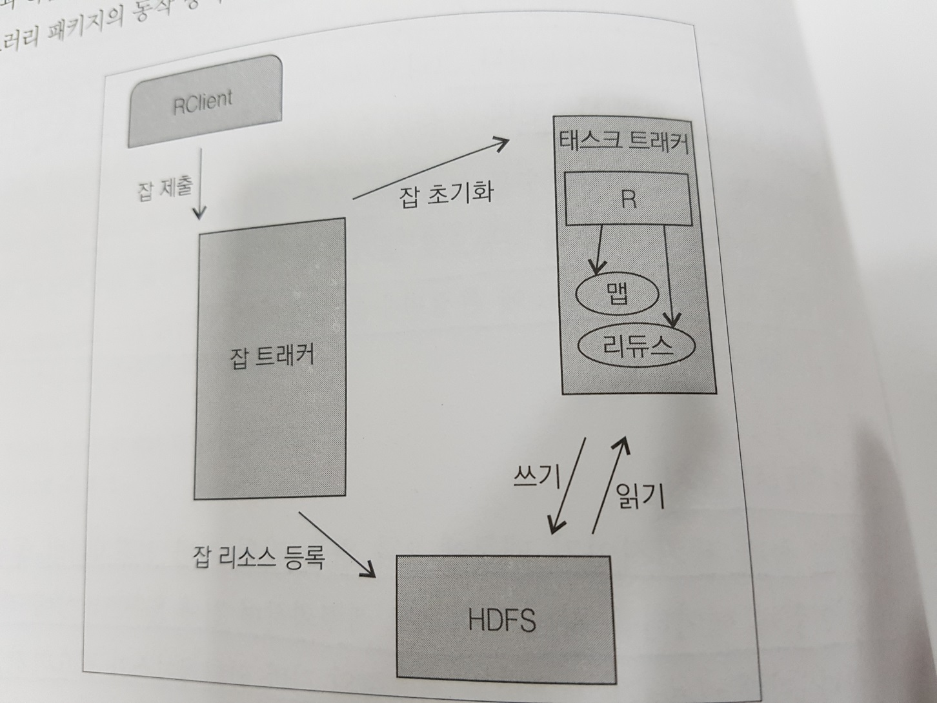
RHIPE 구조 이해

Slide 22
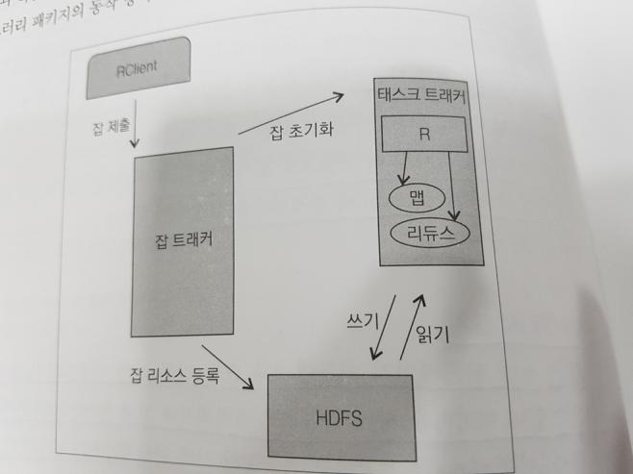
RHIPE 구조 이해
Rclient : 다양한 맵리듀스 잡리소스 설정으로 잡트래커를 호출하는 R 어플리케이션임.
잡트래커: 하둡의 맵리듀스 작업을 위한 마스터노드임.

Slide 23
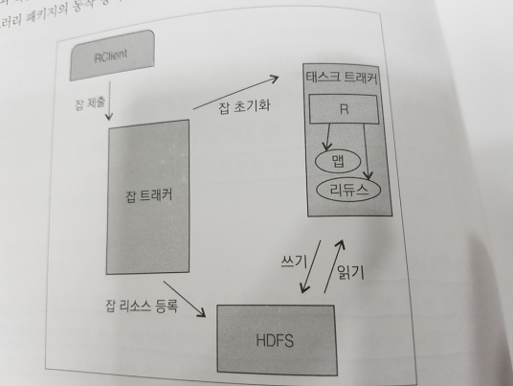
RHIPE 구조 이해
테스크트래커: 잡트래커가 정한 순서에 따라 입력데이터 청크를 가져오고 R로 작성된 맵퍼와 리듀서를 실행하는 하둡클러스터의 슬레이브 노드로 동작
HDFS: 다수의 노드로 구성된 하둡클러스터상에 분산된 DB이며 데이터 작업을 위한 서비스 제공함.

Slide 24
RHIPE Test(검증)
>library(Rhipe);;;Rhipe 라이브러리 로드
>rhinit();;;Rhipe의 하위시스템을 초기화. Rhinit이 호출되어야 rhipe가 동작한다.

Slide 25
RHIPE Test(검증)
맵과정 정의
>map(function(k,v){
##확률변수생성
X=runif(v)
##키를 k로 하고겂을 생성한 랜덤 샘플의 최소/최대치로 하는 키-값쌍을 내보낸다.
Rhcollect(k,c(Min=min(x),Max=max(x)
}

Slide 26
RHIPE Test(검증)
출력 –맵과정의 출력은 맵리듀수의 잡의 결과물로 간주됨(HDDFS내의 /app/hadoop/RHIPE/경로에 저장됨)
맵리듀스 잡을 생성하고 수행한다
>job=rhwatch(map=map,input=10,reduce=0,output=‘/app/hadoop/RHIPE/test’,jobname=‘test’)

Slide 27
RHIPE Test(검증)
##HDFS에서 잡 결과를 읽는다.
>result=rhread(job)
아래와 같이 가독성이 좋도록 테이블 형태로 표현한다.
>outputdata=do.call(‘rbind’,lapply(result,’[[‘,2))
>outputdata

Slide 28
RHIPE Test(검증)
단어 수 세기-이 RHPE 맵리듀스 프로그램은 제공된 입력 택스트 파일에 존재하는 모든 단어의 빈도수를 확인한다.
##RHIPE라이브러리 로딩
>libraery(Rhipe)
##입력(하둡의 CHANGES.txt)
>rhput(“/usr/local/hadoop/CHANGES.txt”,”/RHIPE/input/’)

Slide 29
RHIPE Test(검증)
맵과정 – 이과정에서 파일로부터 읽어들인 모든 단어에 값1을 할당한다.
##맵함수 정의
>w_map=expression({words_vector=unlist(strsplit(unlist(map.value),” “))
Lapply(words_vector,function(i) rhcollection(i,1))})

Slide 30
RHIPE Test(검증)
리듀스 과정 – 입력텍스트 파일에 등장한 각 단어의 총 빈도수를 계산할 수 있다.
##참조를 위해 RHIPE는 버전값을 제공함.
>reduce=rhoptions()$templates$scalarsummer
##리듀스 함수를 정의
>w_reduce=expression(
Pre={total=0},
Reduce={total=sum(total),unlist(reduce.values))},
Post={rhcollect(reduce.key,total)})

Slide 31
RHIPE Test(검증)
맵리듀스 잡 객체를 정의 –단어의 수 세기 맵퍼와 리듀서를 정의하고 실행시키는 driver 메소드를 만들어야 한다.
##맵리듀스 잡 객체를 정의하고 실행시킨다.
>job=rhwatch(
Map=w_map,
Reduce=w_reduce,
Input=‘/RHIPE/input/’,
Output=‘/RHIPE/output/’,
Jobname=‘word_count’)

Slide 32
RHIPE Test(검증)
맵리듀스 출력을 읽기
##HDFS로부터 잡의 출력데이터를 읽는다.
>output_data=rhread(job1)
Results=data.frame(words=unlist(lapply(output_data,’[[‘,1)),
Count=unlist(lapply(output_data,’[[‘,2)))
>head(results)로 확인함.
>tail(results)로 또한 확인함.

Slide 33
RHIPE함수의 Reference
하둡에 대한 저수준 인터페이스를 제공하기 위해 디자인되어서 R사용자는 손쉽게 수행할 수 있음.(함수사용법 필요)
초기화
HDFS
맵리듀스 작업

Slide 34
RHIPE함수의 Reference
초기화 – 이 함수는 RHIPE 시스템을 초기화 할때 사용한다.
>rhinit(TRUE,TRUE)

Slide 35
RHIPE함수의 Reference
HDFS – HDFS로부터 모든 디렉토리 목록을 얻어온다.
>rhls(“/”) ;;;rhls(경로)이다.
>hdfs.getwd();;;현재 작업 디렉토리 정보
>hdfs.setwd(“/RHIPE”);;;현재 HDFS작업디렉토리설정

Slide 36
RHIPE함수의 Reference
>rhput(“/usr/local/hadoop/NOTICE.txt”,”/RHIPE”);;;로컬디렉토리에서 HDFS로 파일을 복사할때 사용
>rhcp;;;한 HDFS에서 또다른 HDFS위치로 파일을 복사하는데 사용하는데 사용법은, (‘/RHIPE/1/change.txt’,’/RHIPE/2/change.txt’)임.

Slide 37
RHIPE함수의 Reference
>rhdel;;;HDFS에서 파일이나 디렉토리를 삭제하는데 사용하고 사용법은, rhdel(“/RHIPE/1”)이다.
>rhget;;;HDFS의 파일을 로컬 디렉토리로 복사하는데 사용하고 사용법은,
Rhget(“/RHIPE/1/part-r-000000’,’/usr/local/”)
임.
>rhwrite;;;R데이터를 HDFS에 쓰는데 사용되고 사용법은,
Rhwrite(list(1,2,3),”/tmp/x”)임.

Slide 38
RHIPE함수의 Reference
맵리듀스
>rhwatch;;;맵리듀스 잡을 준비,제출,모니터하는데 사용하며 사용법은,
Rhwatch(map,reduce,combine,input,output,mapred,partitioner,jobname);;;문법
Z=rhwatch(map=map,reduce=0,input=5000,output=‘/tmp/sort’,mapred=mapred,read=FALSE)
Results=rhread(z);;;잡을 준비하고 제출

Slide 39
RHIPE함수의 Reference
Rhex는 하둡클러스터상에서 맵리듀스 잡을 실행하는데 사용한다.
>rhex(job);;;잡 제출
>rhjoin(job);;;맵리듀스 잡이 완료되었는지 아닌지를 확인하는데 사용
>rhkill(job);;;동작중인 맵리듀스 잡을 종료
>rhoptions();;;RHIPE 설정옵션을 얻어오거나 설정하는데 사용
>rhstatus(job);;;RHIPE 맵리듀스 잡의 상태를 얻어 올때 사용.
Rhstatus(job,mom.sec=5,autokill=TRUE,showErrors-TRUE,verbose=FALSE,handler=NULL)

Slide 40
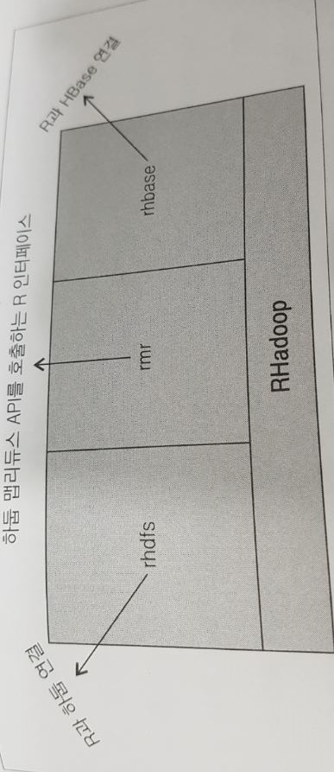
Rhadoop소개

Slide 41
Rhadoop소개
R환경에서 대량의 데이터 작업을 제공하는 3개의 R패키지로 구성됨.
R기반의 상용SW제공자인 Revolution Analytics에서 제공
3개의 각 하둡의 다른 기능을 제공
-rhdfs
-rmr
-rhbase

Slide 42
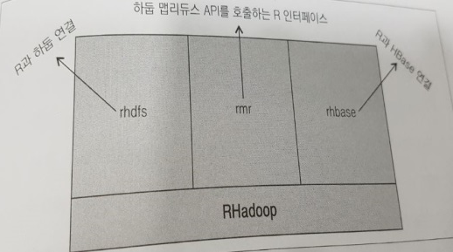
Rhadoop소개
Rhdfs-R콘솔에서 HDFS를 사용할 수 있게 해주는 R인터페이스임.(HDFS의 데이터 작업제공)
rmr-R 환경에서 하둡맵리듀스의 기능을 제공하는 R인터페이스임.(맵리듀스 실행작업 제공)
Rhbase-분산 NW상에서 저장된 하둡Hbase데이터 소스를 조작하는 R인터페이스임.(옵션형식임)
;;;이 모든 3가지를 필요에 따라 설치하여 수행한다.

Slide 43
Rhadoop설치
R 패키지설치
>install packages(c(‘rjava’,’RJSONIO’,itertools’,’digest’,’Rcpp’,’httr’,’functional’,’devtools’,’plyr’,’reshape2’))

Slide 44
Rhadoop설치
환경변수 설정-R 콘솔에서 아래 코드를 사용함.
##HADOOP_CMD설정
Sys.setenv(HADOOP_CMD=“/usr/local/hadoop/bin/hadoop”)
##HADOOP_STREAMING설정
Sys.setenv(HADOOP_STREAMING=“/usr/local/hadoop/contrib/streaming/hadoop-streaming-1.0.3.jar”)

Slide 45
Rhadoop설치
또는 명령행을 통해 아래와 같이 설정을 할 수 있음.
>export HADOOP_CMD=/usr/local/hadoop
>export HADOOP_STREAMING=/usr/lib/hadoop-0.20-mapreduce/contrib/streaming/hadoop-streaming-2.0.0-url-cdh4.1.1.jar

Slide 46
Rhadoop설치
Rhadoop설치[rhdfs,rmr, rhbase]
Rhadoop패키지 다운로드
-rmr, rhdfs, rhbase
패키지 설치
-CMD INSTALL rmr-xxx.tar.gz
-CMD INSTALL rhdfs-xxx.tar.gz
-CMD INSTALL rhbase-xxx.tar.gz
*rhbase인경우는 하둡클러스터에 HBASE와 Zookeeper가 설치되어 있어야 함.

Slide 47
Rhadoop 검증
##라이브러리 로딩
>library(‘rhdfs’)
>library(‘rmr2’)
##Rhadoop초기화
>hdfs.init()

Slide 48
Rhadoop 검증
##입력 데이터 정의
>small.ints=to.dfs(1:10)
##맵리듀스 정의
>mapreduce(
Input=small.ints;;;hdfs라는 객체정의
Map=function(k,v){;;;매개변수의 랜덤최대최소값으로 선정
Lapply(seq_along(v),function(x){
X=runif(v[[x]])
Keyval(x,c(max(x),min(x)))
})});;;ctrl-Enter로 맵리듀스 프로그램 수행 함.

Slide 49
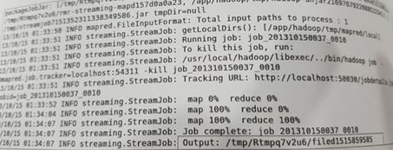
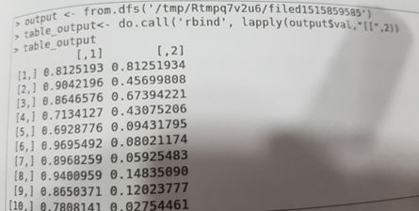
Rhadoop 검증
결과

Slide 50
Rhadoop Reference
Rhadoop은 HDFS,맵리듀스,Hbase에 대응하는 세가지 패키지를 이용해서 데이터에 대한 작업 수행.
rmr, rhdfs 패키지 함수.

Slide 51
Rhadoop Reference
rhds 패키지
>hdfs.init();;;패키지 초기화
>hdfs.defaults();;;rhdfs를 기본값으로 설정하거나 조회하는데 사용된다.
>hdfs.defaults(“conf”);;;조회 하는 예임.
>hdfs.put(‘/usr/local/hadoop/READLINE.txt’, ‘/Rhadoop/1/’);;;로컬 파일시스템에서HDFS파일시스템으로 파일을 복사할때.

Slide 52
Rhadoop Reference
rhds 패키지
>hdfs.put(‘/Rhadoop/1/’, ‘/Rhadoop/2/’);;;hdfs디렉토리에서 로컬 파일 시스템으로 파일을 복사하는데 사용.
>hdfs.move(‘/Rhadoop/1/README.txt’, ‘/Rhadoop/2/’);;;hdfs의 디렉토리 파일을 다른 hdfs디렉토리로 이동하는데 사용.

Slide 53
Rhadoop Reference
rhds 패키지
>hdfs.rename(‘/Rhadoop/README.txt’, ‘/Rhadoop/README1.txt’);;;R에서 hdfs에 저장된 파일의 이름을 변경하는데 사용
>hdfs.delete(‘/Rhadoop’);;;R에서 hdfs의 파일이나 디렉토리를 지우는데 사용.

Slide 54
Rhadoop Reference
rhds 패키지
>hdfs.rm(‘/Rhadoop’);;;R에서 파일이나 디렉토리를 지우는데 사용.
>hdfs.chmod(‘/Rhadoop’, permission=‘777’);;;파일에 대한 권한을 변경하는데 사용.

Slide 55
Rhadoop Reference
rhds 패키지
>f=hdfs.file(‘/Rhadoop/2/README.txt’, ‘x’, buffersize=104357600);;;읽기/쓰기 작업에 사용되는 파일을 초기화 하는데 사용.
>f=hdfs.file(‘/Rhadoop/2/README.txt’)
Hdfs.write(object,con,hsync=FALSE);;;스트리밍을 통해 HDFS에 저장된 파일을 쓰는데 사용.

Slide 56
Rhadoop Reference
rhds 패키지
>hdfs.close(f);;;파일작업후 스트림을 닫기위해 사용됨.
>f=hdfs.file(‘/Rhadoop/2/README.txt’,’x’, buffersize=104857600)
N=hdfs.read(f)
C=rowToChar(n)
Print(c);;;디렉토리의 바이너리 파일을 읽는데 사용. 데이터의 역직렬화를 위해 스트링을 사용할 것임.

Slide 57
Rhadoop Reference
rhds 패키지
>hdfs.mkdir(‘/Rhadoop/2/’);;;hdfs파일 시스템상에서 디렉토리를 만드는데 사용.
>hdfs.rm(‘/Rhadoop/2/’);;;HDFS로부터 디렉토리나 파일을 지우는데 사용.
>hdfs.ls(‘/’);;;hdfs의 디렉토리 목록을 나열하는데 사용.

Slide 58
Rhadoop Reference
rmr 패키지
>small.ints=to.dfs(1:10);;;데이터를 저장하고 읽어오기 위한 함수로 파일시스템에 R오브젝트를 쓰기 위해 사용.
>from.dfs(‘/tmp/RtmpRMIXzb/file2bda3fa07850’);;;바이너리로 암호화 된 포멧인 HDFS파일시스템으로부터 R객체를 읽는데 사용.

Slide 59
Rhadoop Reference
rmr 패키지
>mapreduce(input,map,reduce,continue,input.format,output.format,verbose);;;맵리듀스 잡을 정의하고 실행하는데 사용.
>keyval(key, val);;;키-값 쌍을생성하고 추출하는데 사용.

Slide 60
Rhadoop요약
완성도가 높은 편이므로 데이터 분석에 주로 사용 함.
R과 하둡으로 맵리듀스 프로그램을 어떻게 작성하는지 알아봄

